Slide 1
Выполнил:
Фаломеева Марина Петровна,
слушатель программы профессиональной переподготовки по программе «Дошкольная педагогика и психология»
формирование основ безопасности жизнедеятельности детей старшего дошкольного возраста посредством игры

Slide 2
Актуальность и востребованность исследуемой проблемы определяются объективной необходимостью более раннего информирования ребенка о правилах безопасного поведения, освоение им соответствующих умений и накопления опыта безопасного поведения в быту, важности целенаправленной деятельности родителей, всех работников ДОУ.

Slide 3
Цель проекта: определить, теоретически обосновать формирование основ безопасности жизнедеятельности детей старшего дошкольного возраста посредством игры, подобрать конспекты организации различных видов игр по формированию основ безопасности жизнедеятельности детей старшего дошкольного возраста

Slide 4
Объект проектирования: основы безопасности жизнедеятельности детей старшего дошкольного возраста.
Предмет исследования: игра как средство формирования основ безопасности жизнедеятельности детей старшего дошкольного возраста.

Slide 5
Задачи проектной деятельности:
1. Дать теоретический анализ психолого-педагогической литературы по исследуемой теме.
2. Подобрать и проанализировать игры для детей по формированию основ безопасности жизнедеятельности детей старшего дошкольного возраста.
3. Составить конспекты игр для детей старшего дошкольного возраста.

Slide 6
Тип проекта – практико-ориентированный (прикладной).
Характер проекта по комплексности (предметно-содержательной области) – монопроект.
Прикладная ценность проекта: подборка игр по формировании основ безопасности жизнедеятельности детей старшего дошкольного возраста могут быть рекомендованы к использованию в работе педагогов дошкольного образования.

Slide 7
При обучении детей широко можно использовать самые разнообразные игры:
- с элементами физических упражнений и спорта;
- ролевые и ситуативные игры;
- театрализованные и игры-драматизации;
- дидактические;
- с использованием макетов;
- компьютерные;
- интеллектуально-познавательные.
Ценность многих игр заключается в том, что их можно изготовить своими руками вместе с детьми из разного материала, а также придумать разные варианты игр.

Slide 8
Ролевая игра – форма моделирования ребёнком, прежде всего социальных отношений и свободная импровизация, не подчинённая жёстким правилам, неизменяемым условиям.
В ситуативных и ролевых играх дети разыгрывают самые разнообразные проблемные ситуации («Пешеходы и водители», «Мы – пассажиры», «Регулируемый перекрёсток» и др., в которых могут показать практические навыки и умения. Дети придумывают сюжет, распределяют роли.

Slide 9
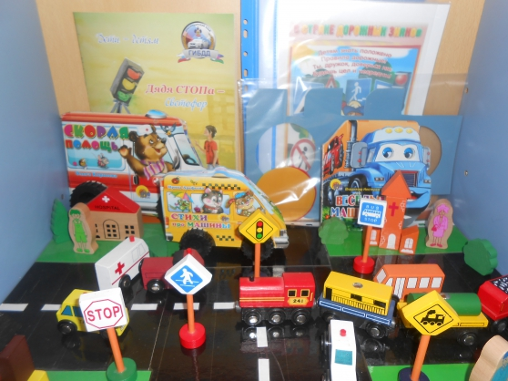
Дидактические игры требуют умения расшифровывать, распутывать, разгадывать. Они способствуют формированию и закреплению знаний об источниках опасности, мерах предосторожности и действиях в возможных опасных ситуациях. При проведении дидактических игр необходимо учитывать индивидуальные особенности воспитанников, продумывать варианты заданий таким образом, чтобы их выполнение требовало усилий мысли, воли, напряжения сил, ибо без преодоления трудностей нет полноценного развития.

Slide 10
Основным средством ознакомления детей с правилами безопасности в быту могут быть дидактические игры: «Четвертый лишний», «Хорошо - плохо», «Если случится беда?», «Как избежать неприятностей?» и др. Можно использовать такие дидактически игры: «Кто из этих людей твои родственники», «Кто лишний», «Если малыш поранился», «Без паники» «Правила Чистюли», «Режим дня», «Здоровые зубы», «Опасные предметы», «Первая помощь», «Дорожная азбука» и др.

Slide 11
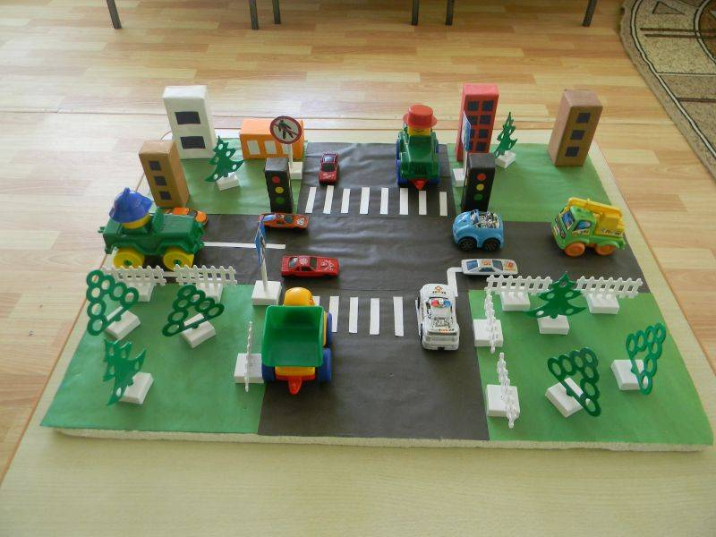
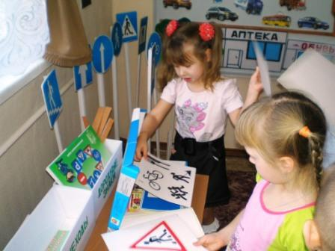
Проявить себя, показать чему научились, дети могут в интеллектуально-познавательных играх, игровых программах. Подбор игр объединяется одним сюжетом, тематикой (игры-путешествия, занимательные викторины др.), например, по правилам дорожного движения: «Безопасная прогулка», «Улица города», «Самый умный на дороге», «Разрешается - запрещается», «Я знаю дорожные знаки».

Slide 12
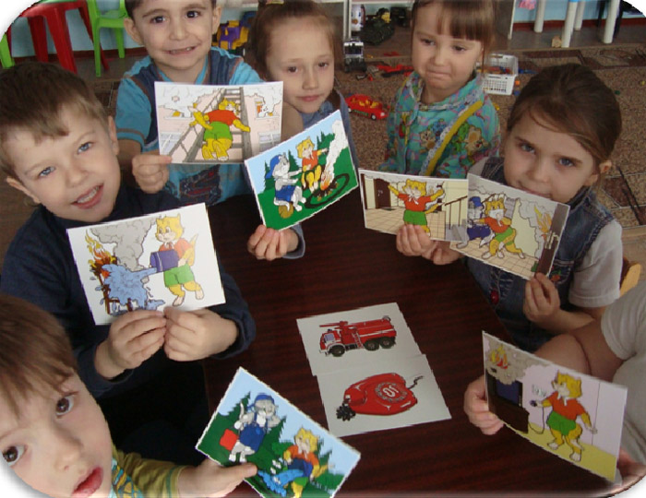
Подбор конспектов организации игр (дидактических, подвижных, игр-ситуаций, ролевых) распределен по разделам:
по формированию основ пожарной безопасности
по формированию основ правил дорожного движения,
по формированию основ безопасного поведения с окружающими людьми,
по формированию основ безопасность дома.

Slide 13
Результаты исследования

Slide 14
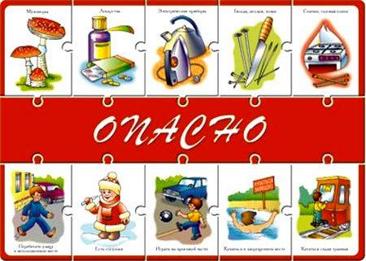
По результатам работы можно сделать вывод: у детей повысился уровень знаний, умений и навыков по основам безопасности жизнедеятельности.

Slide 15
Спасибо
за
внимание!

